Slide 1
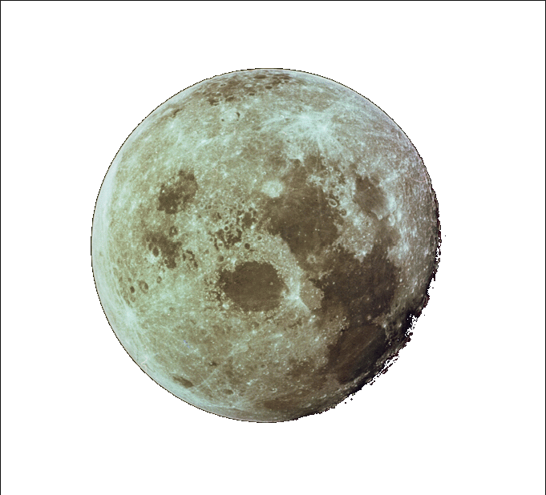
明月幾時有～moon
圖：NASA

Slide 2
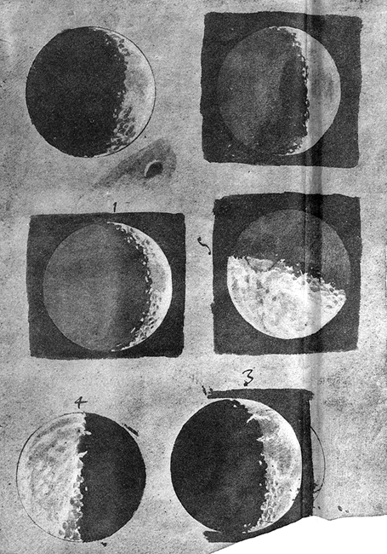
一、月球表面觀察史
1610年伽利略首度
利用望遠鏡觀測月球
1964正式採用命名原則
平原(海)-氣象名稱
高山—以地球高山命名
坑洞—以人名命名
嫦娥坑（月面）
2.1W12.7S
李白坑（月背）
張衡坑（月背）
月面圖。引自自然科學博物館，蔡文琛製作
The Galileo Project

Slide 3
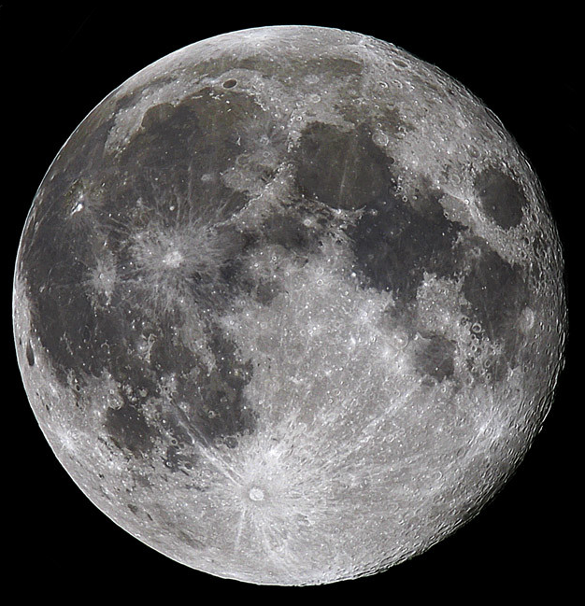
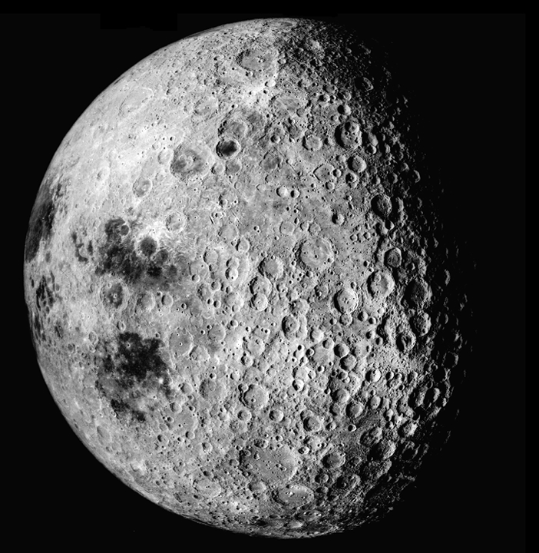
月球不為人知的『一面』
Credit：The Natural History Museum, London / Universal Images Group
AEEA天文教育資訊網

Slide 4
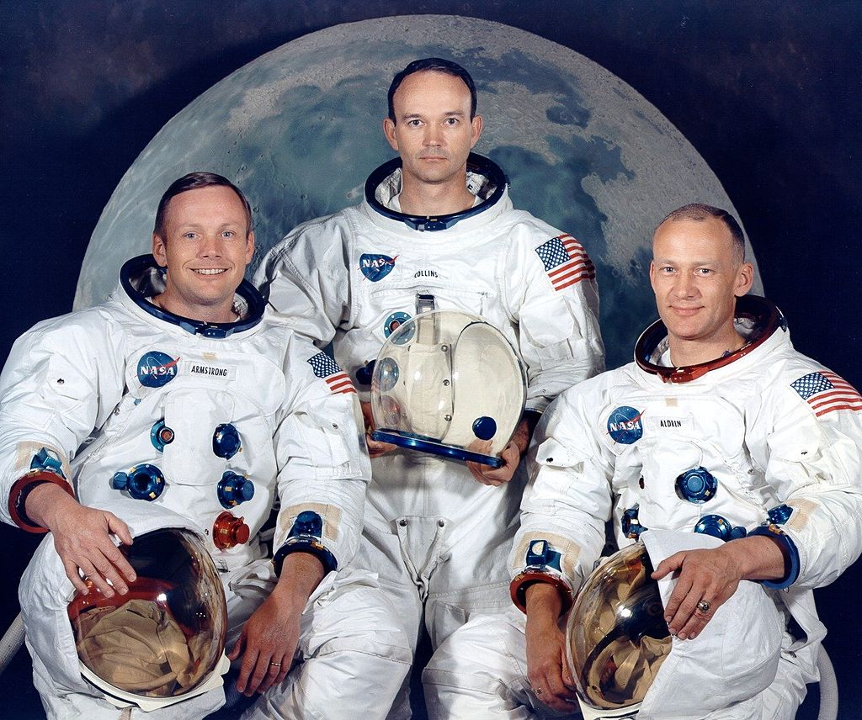
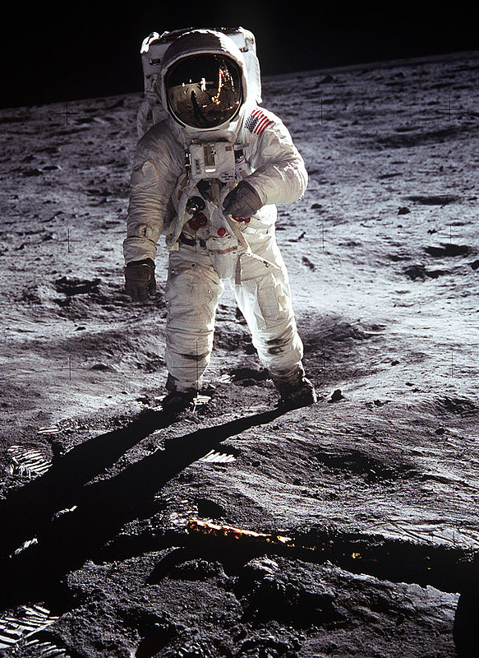
阿波羅11號登月計畫中的太空人。左起：阿姆斯壯、科林斯、艾德林
上圖為艾德林。
阿波羅11號於1969年7月20日成功登陸月球，阿姆斯壯與艾德林成為了首次踏上月球的人類。當時阿姆斯壯的左腳踏上了月球，並說：這是一個人的一小步，卻是人類的一大步。（That's one small step for a man,one giant leap for mankind.）
兩人在月球表面活動了兩個半小時，使用鑽探取得了月芯標本，拍攝了一些照片，也採集了2.2公斤的月表岩石標本。 圖、文：維基百科

Slide 5
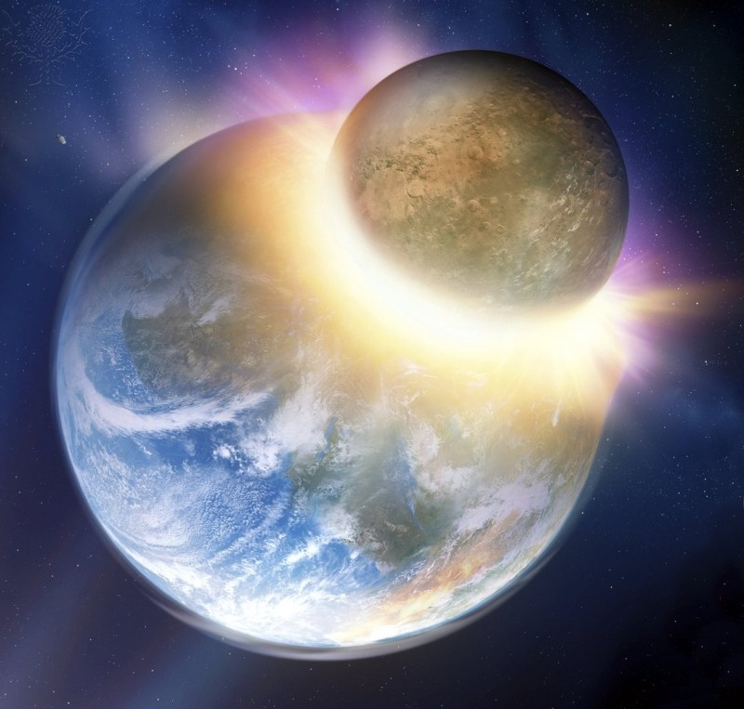
二、月亮是怎麼來的～月亮起源說
1、同源說：與地球同時在46億年前形成
2、捕獲說：
月球原本為一獨立的星體，但因行經地球時太過接近，而被地球的重力所捕獲。
3、撞擊說：
地球形成不久，一顆火星大小的星體撞上了地球，其碎片混合著被轟出的地球物質在太空中混合形成了月球。

影片連結
Credit:DETLEV VAN RAVENSWAAY / SCIENCE PHOTO LIBRARY / Universal Images Group

Slide 6
三、月亮的文化與傳說
Kagaya個人網頁，網址：http://www.kagayastudio.com/space/moon/m_01_moonlight.html

Slide 7
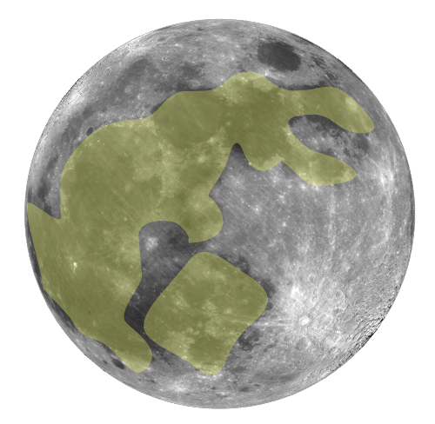
想像篇～月兒像檸檬？
在中國神話中，月兔在月宮陪伴嫦娥並搗藥。而在日本和韓國，月兔則是在上面做麻糬。
圖、文：維基百科

Slide 8
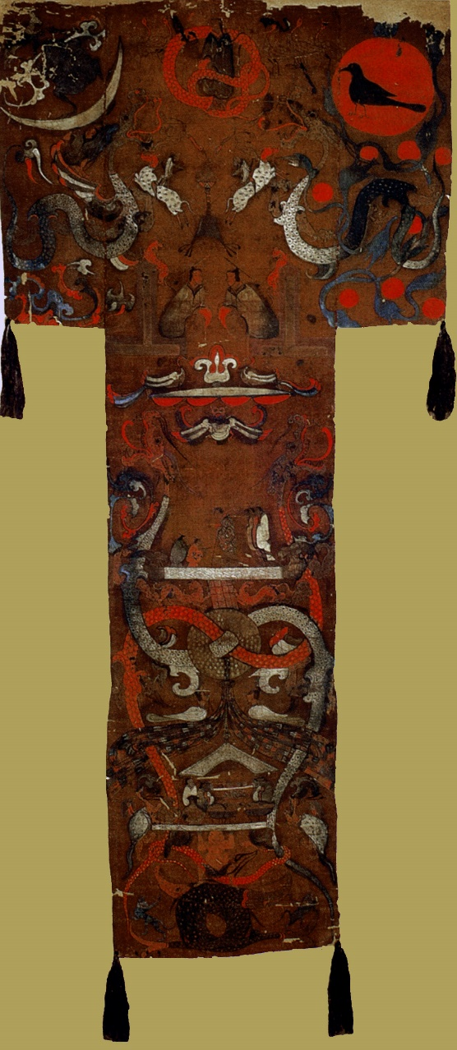
想像篇～月兒像檸檬？
遠在漢代，馬王堆一號古墓中所挖掘出來的「帛畫」，月亮上頭繪有兔子和蟾蜍！
圖：維基百科

Slide 9
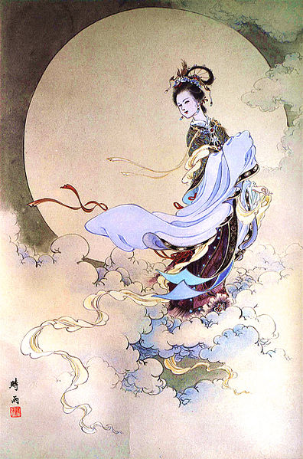
嫦娥奔月
李商隱 〈嫦娥詩〉
雲母屏風燭影深，
長河漸落曉星沉。
嫦娥應悔偷靈藥，
碧海青天夜夜心。
圖：維基百科

Slide 10
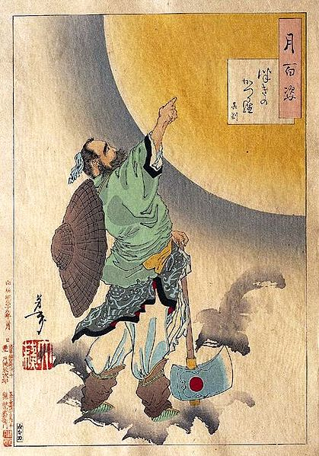
吳剛伐桂
段成式《酉陽雜俎·天咫》：「月桂，高五百丈，下有一人常砍之，樹創隨合，其人姓吳名剛，西河人。學道有過，常令伐樹。」
相傳吳剛是位醉心仙道的樵夫，卻始終不肯專心學習，因此天帝命他留在月宮砍倒桂樹，方可獲仙術。只要吳剛每次偷懶時，桂樹便會慢慢癒合。所以，吳剛一直無法達成天帝交付的任務。 圖：維基

Slide 11
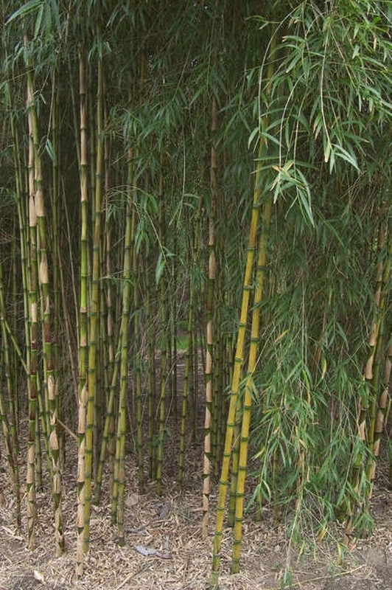
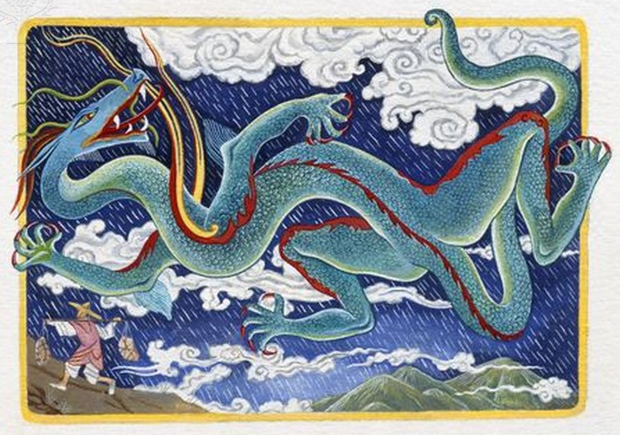
巨龍與七個月亮
巨龍發現月亮在他的肚子裡慢慢融化之後，他決定再吃掉第二個月亮。但月亮還是融化了，於是他一個接一個吞下月亮，直到天上只剩下一個月亮。
這時，在天堂的大神巴賽拉發現天空只剩下一個月亮，而且聽到許多人敲鑼打鼓，對著天上某個東西喊叫，巴賽拉看見巨龍正準備吞下最後一個月亮。
Credit：Encyclopaedia Britannica, Inc.
後來巨龍還是不放棄，所以，每當他想偷吃月亮的時候，人類就會用鼓聲和叫喊聲趕他走。而巴賽拉種的竹子，即使到今天，還是可以看得見唷！
Credit：Philippe Clement / Nature Picture Library / Universal Images Group
Credit：Dorling Kindersley / Universal Images Group

Slide 12
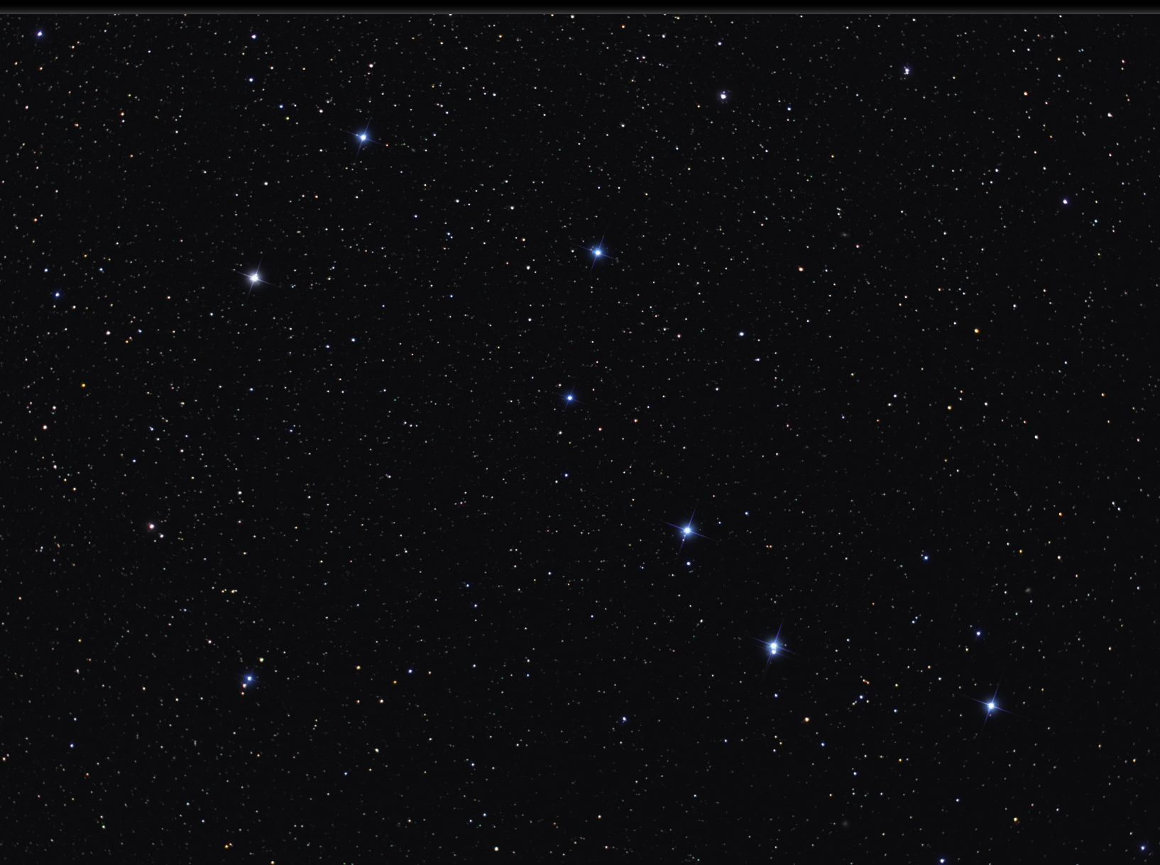
圖片引用資料來源
Flickr網站，圖片作者～Jerry 心：http://www.flickr.com/photos/jerryfu/4716322855/?reg=1
國立自然科學博物館：http://www.nmns.edu.tw/
國立自然科學博物館--星座探奇網頁：http://web2.nmns.edu.tw/constellation/home.php
果賣科技：http://www.guokr.com/post/60151/
臺灣鹿山文社：http://www.鹿山會館.tw/
香港太空館：http://www.lcsd.gov.hk/CE/Museum/Space/StarShine/HKSkyMap/c_starshine_hkskymap.htm
方永來個人網站：http://www.teacher.aedocenter.com/
許阿得斯個人部落格：http://gimini.blog.163.com/
維基百科： https://zh.wikipedia.org/wiki

Slide 13
參考書目
1、〈神祕的巨石建築物•巨石陣〉，《古代文明》第1期，頁9-14。
2、《發現天文之美•科學人雜誌精采特輯》（台北市：遠流，2012）
3、Lutgens等著，《觀念地球科學•4》（台北市：天下遠見，2012）。
4、王寶貫，《天與地》（台北市：牛頓，1996）。
5、衛金森等著，《宗教百科全書》（台北市：貓頭鷹，2006）。

Slide 14
參考網頁
1、AEEA天文教育資訊網，網址：http://aeea.nmns.edu.tw/index1.html
2、NASA，網址：http://www.nasa.gov/ 。
3、The Galileo Project，網址：http://galileo.rice.edu/
4、大英百科珍藏教育應用圖庫，網址：http://quest.eb.com/ 。
5、維基百科：http://zh.wikipedia.org/zh-tw/
6、榮富國小天文網，網址：http://163.20.160.24/~star/

Slide 15
謝謝觀賞

